Slide 1
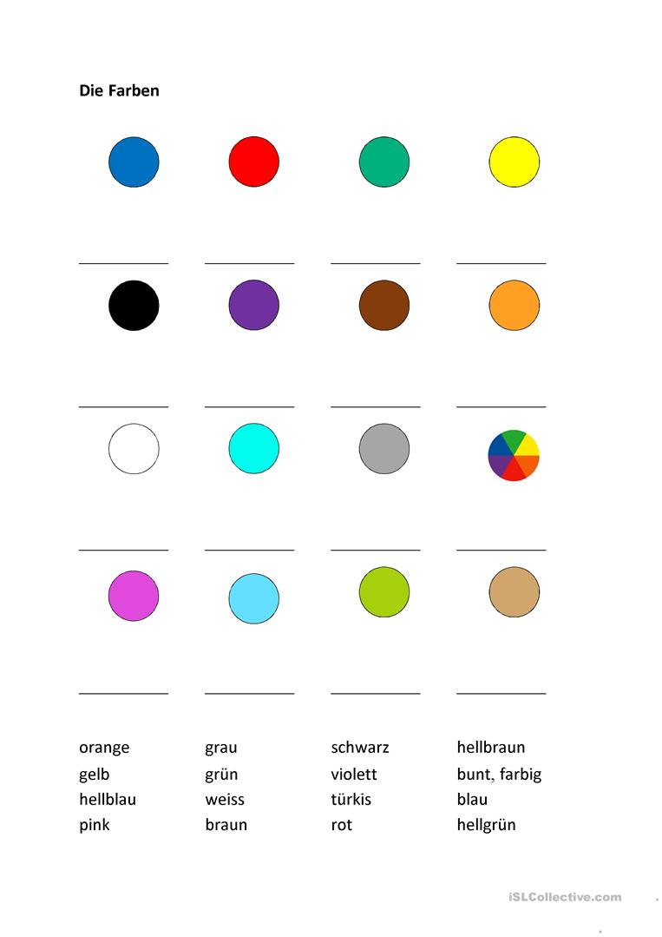
(die) Farben
Es ist (dunkel)blau, es ist rot, es ist (dunkel)grün, es ist gelb, es ist schwarz, es ist lila/violett, es ist (dunkel)braun, es ist orange, es ist weiß, es ist grau, es ist bunt/ farbig, es ist rosa, es ist(hell)blau, es ist (hell)grün, es ist (hell)braun

Slide 2
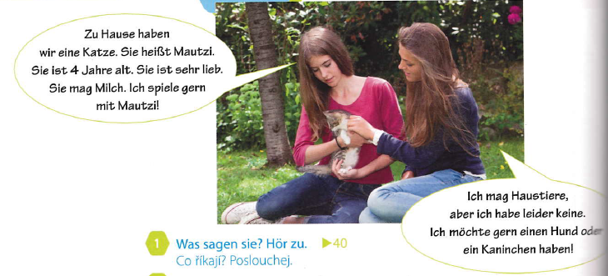
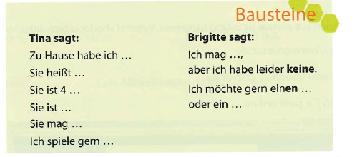
Meine Tiere
lieb – die Liebe
spielen (Gitarre, Volleyball, am Computer) – Ich spiele gern (Gitarre)
leider
Sie mag (Milch, Kaffee, Tee …)
Ich mag Deutsch.
du magst Kaffee.
er/ sie mag Milch. !!!
Ich habe leider keine Hausaufgabe.
Ich habe leider keine Zeit.
Ich spiele gern Klavier.
Du spielst am Computer.
Er/ sie spielt Gitarre.

Slide 3
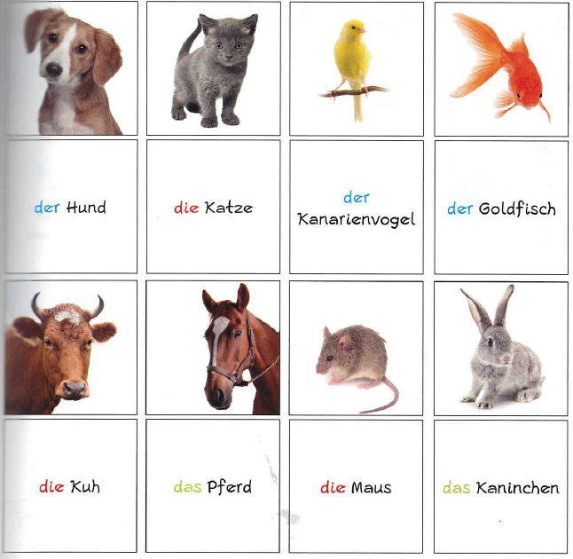
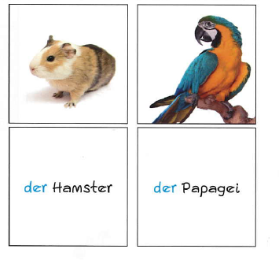
Wie heißen die Tiere?

Slide 4
Wie heißen die Tiere?

Slide 5
Wie heißen die Tiere?

Slide 6
Wie heißen die Tiere?

Slide 7
Wie heißen die Tiere?

Slide 8
Wie heißen die Tiere?

Slide 9
Wie heißen die Tiere?

Slide 10
Wie heißen die Tiere?

Slide 11
Wie heißen die Tiere?

Slide 12
Wie heißen die Tiere?

Slide 13
Wie heißen die Tiere?

